Slide 1
Елеонор Портер
Життєвий та творчий шлях. «Поліана»

Slide 2
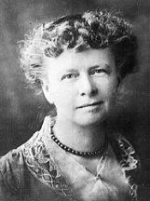

Slide 3
Елеонор Портер народилася 19 грудня 1868 року у місті Літлтон (англ. Littleton), штат Нью-Гемпшир, у родині перших переселенців до Америки. З дитинства Елеонор захоплювалась музикою, співала в церковному та світському хорах, вчилась у бостонській консерваторії.

Slide 4
Але після одруження з Джоном Лиманом Портером у 1892 році вона переїхала разом з чоловіком спершу в Масачусетс, потім в Теннессі, а потім в Нью-Йорк, і захопилася письменством. У 90-их рр. на сторінках американських журналів з'являються її перші оповідання, написані під псевдонімом Елеонор Стюарт, а в 1907 році світ побачив її перший роман «Зустрічні течії». Найвідоміший роман письменниці, «Поліанна», вийшов у світ 1913 року і відразу став шалено популярним.

Slide 5
«Поліанна» (англ. Pollyanna) — роман-бестселлер американської письменниці Елеонор Портер, опублікований в 1913 році. Існує продовження книги «Поліанна виростає» (англ. Pollyanna Grows Up), написане самою Елеонор Портер, і безліч сиквелів інших авторів, зокрема Елізабет Бортон, Гарріет Ламміс Сміт і Коліна л. Ріса. За мотивами «Поліанни» знято декілька телесеріалів і фільмів, з яких найбільш відомі фільм «Поліанна» (1920 р.) з Мері Пікфорд у головній ролі і фільм «Поліанна» (1960 р.) компанії Disney, головну роль в якому зіграла Хейлі Мілз.

Slide 6
Всього за кілька років письменницької кар'єри Елеонор Портер створила 4 томи коротких оповідань і 14 романів для дітей та дорослих. У 1920 році Елеонор Портер померла. Наступного дня по її смерті газета «Нью-Йорк Таймс» опублікувала некролог під заголовком "Померла авторка «Поліанни».

Slide 7
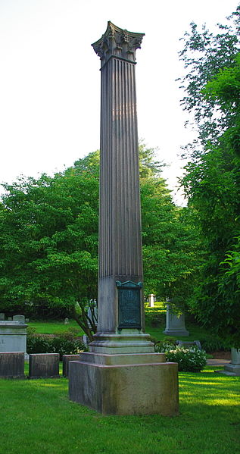
Могила Елеонор Портер, цвинтар Маунт Оберн в Кембриджі (Массачусетс)

Slide 8
Популярність твору в 20-х роках ХХ століття

Slide 9


Slide 10

1920 Реклама в газеті Fairport NY Herald

Slide 11
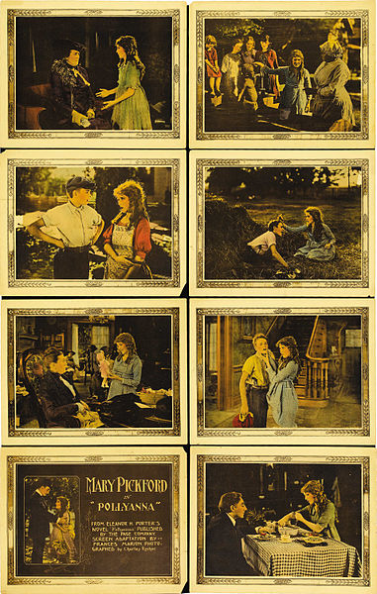
Полліанна 1920 набір карт.

Slide 12
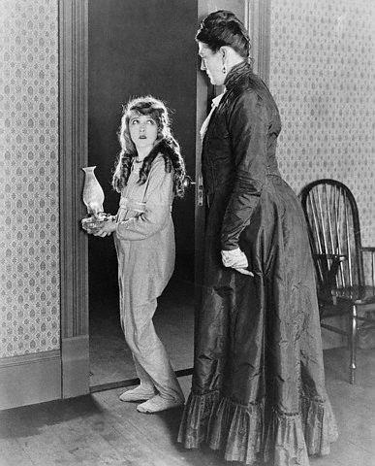
Кадр з фільму Мері Пікфорд в ролі Поліанни

Slide 13
Ілюстрації до роману «Поліанна»

Slide 14
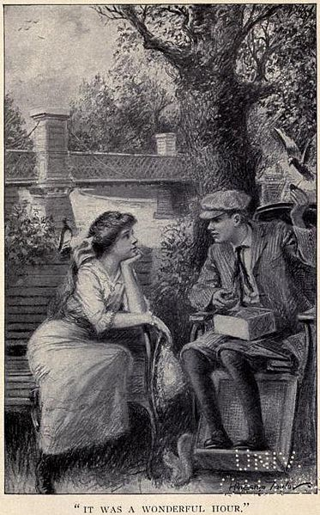

Slide 15
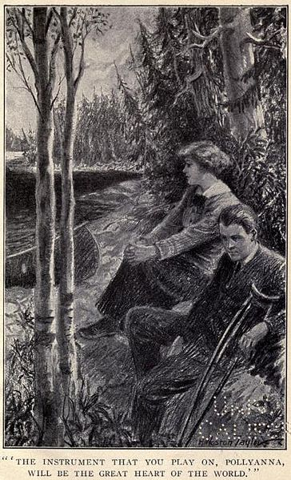

Slide 16
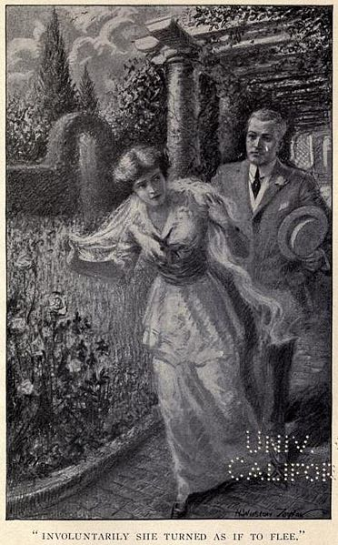

Slide 17
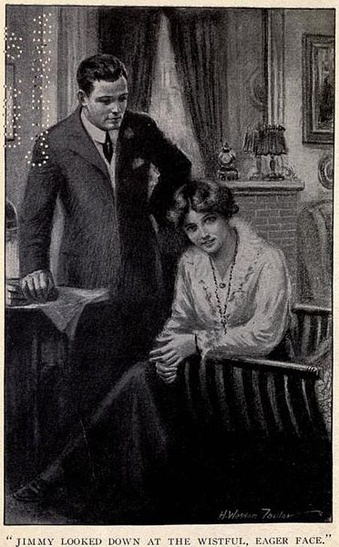

Slide 18
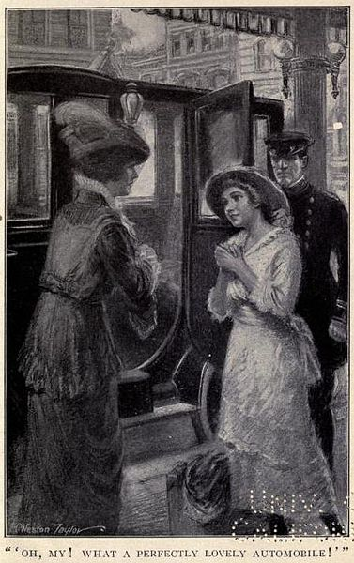

Slide 19
Сучасні видання роману «Поліана»

Slide 20


Slide 21


Slide 22


Slide 23


Slide 24


Slide 25


